Slide 2
感觉做PPT真的好难！
猜猜老大
在干嘛？
做PPT呗

Slide 3
基本操作
软件概述
素材搜集

Slide 4
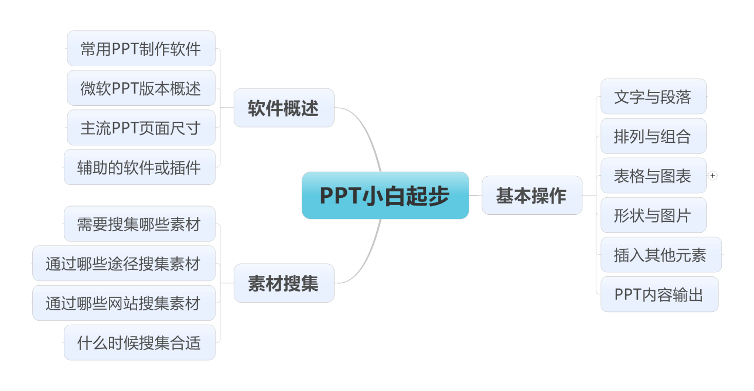
课
程
纲
要

Slide 5
第一章
软件概述
您使用的是什么软件来制作PPT？哪个版本的？
您是否有使用其他辅助的软件来制作PPT？

Slide 6
大神，为什么您的PPT打开都是乱码？
我经常遇到这样的情况

Slide 7
目前制作幻灯片主要有以下三个主流软件。
WPS
大神，该用那一款好呢？
Keynote
Power point

Slide 8
2013版 PPT
默认16:9宽频（33.867×19.05）；
智能参考线会自动显示（包括间隔均匀提示）；
动作路径时，会显示对象的结束位置；
合并形状功能可以创建新的形状；
超酷的取色器功能……
Power point
2013/2016 版
2016版 PPT
增加了屏幕录制功能；
增加了新的图表模型，如树状图、旭日图等；
增加了变体动画功能；
多项人性化的菜单栏设置……

Slide 9
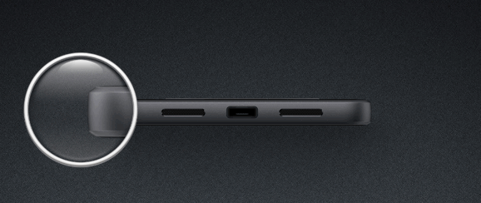
锤子科技Smartisan T2发布会上的变体动画
如何用PPT制作这个动画？
用2016版“变体”切换功能，分分钟搞定！@涛说PPT

Slide 10



宽高比 16:9
19.05
当前主流PPT页面比例，微软Office 2013默认设置；
有两种尺寸大小： 33.867×19.05；25.4×14.288；
前沿企事业单位基本都切换成16:9比例；
但还是有网友建议我做点4:3比例的PPT；
我是不会答应的……
25.4
宽高比 21:9
19.05
使用场合：大型会议如演讲、产品发布、年会等；
需要将尺寸大小设为： 44.45×19.05；
设置路径：设计→幻灯片大小；
代表作：《60-心理资本提升》
代表作：《S012-动态超宽年会PPT》
33.867
19.05
44.45

Slide 11
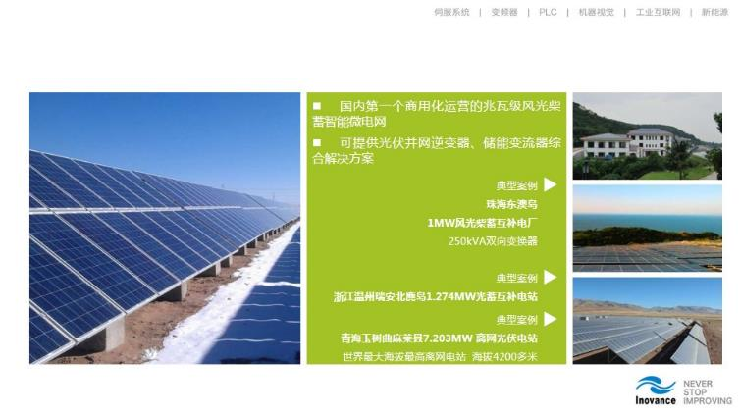
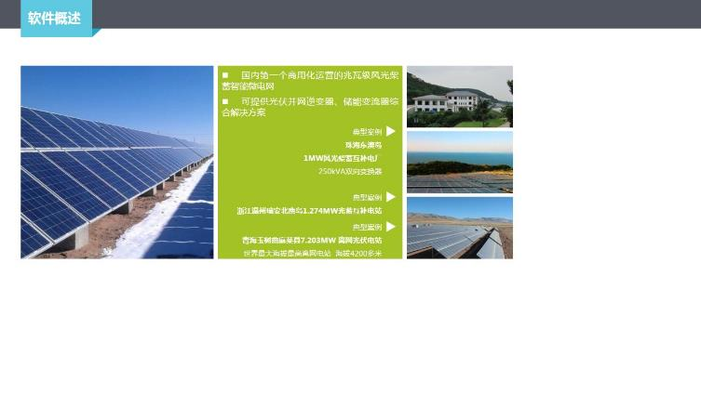
懵逼了，遇到这种情况该怎么办？
为什么不同模板内容复制后，会变成这样？

Slide 12



制作PPT还需哪些辅助软件或插件？
Adobe Illustrator
Adobe PhotoShop
Nordri tools
Mind Manager
处理矢量素材
整理图片资源
PPT拼图
PPT大纲设计
不要怕不需要掌握很多
会几个简单的操作即可

Slide 13
本
章
小
结
1.常用PPT制作软件是什么？
2.哪个版本PPT软件更好用？
3.16:9宽高比的对应桌面尺寸是多少？
4.学习PPT可以有哪些好的辅助软件？

Slide 14
第二章
基本操作
有哪些必须的操作是零基础小白需要掌握的

Slide 15
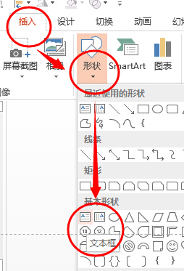
2.1 文字与段落
如何在PPT中输入文字，这还有人不会吗？
如何在PPT中输入文字
还有什么其他方法吗？
插入
形状
文本框
技巧
还可以把已有的、已经设置好文字段落格式文本框复制过来，修改文字。

Slide 16
2.1 文字与段落
文字和段落是PPT的基本元素，特别是当我们把PPT当WORD使用的时候（此处哄笑）
字
字
有衬线字体（装饰性笔画）
无衬线字体，PPT首选

Slide 17
2.1 文字与段落
商务类型的PPT中，首先要推荐的是万能的商务字体：微软雅黑和微软雅黑Light。微软雅黑也是各种网站、APP中主流的中文字体。
微软雅黑
无论是正文还是标题，都推荐使用微软雅黑字体（免费）
万能英文/数字的使用字体：Arial
字体大小：正文≥18号，标题适当加粗变大
超实用快捷键：Ctrl+[ ] 字体变大和变小

Slide 18
2.1 文字与段落
其他常用中文字体介绍，如下图，各种字体适合不同场景。
如何找字体：①公众号搜索常用中英文字体介绍；②根据截图到求字体网（qiuziti.com）查找。
方正
超粗黑简体
方正兰亭细黑
时尚
造字工房力黑
斜体
方正正粗黑简体
商务
方正粗谭黑简体
扁平
方正汉真广标
海报
德彪钢笔行书
大字报专用体
证书

Slide 19
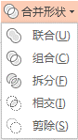
2.1 文字与段落
特殊字体的使用：标题+正文强调部分。可制作为矢量格式确保别的电脑打开也能看到。
合并形状
快
矢量文字的应用欣赏
作品S006的封面设计
将一个图形覆盖到字体上面，通过“合并形状”→“相交”得到 矢量 字体

Slide 20
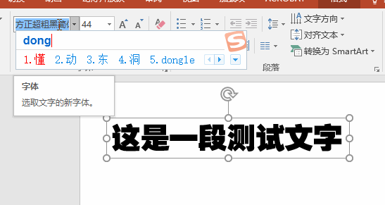
2.1 文字与段落
技巧 | 如何在PPT的字体列表中「秒选」字体？
不知大家有没有发现，在PPT的字体列表中，字体是按照音序来排列的。比如我们经常用到的微软雅黑字体，按照首字拼音排在字体列表比较靠后的位置，往往找起来很麻烦。
内容来自@好PPT

Slide 21
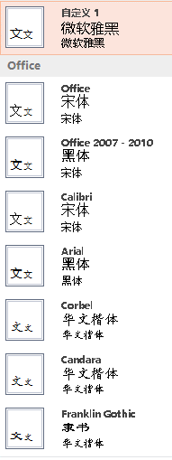
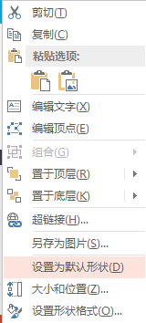
2.1 文字与段落
技巧 | 设置需要的字体为默认字体，省去每次设置字体的麻烦
默认
设置
设计→变体→字体
类似功能

Slide 22
2.1 文字与段落
如何选择字体的颜色？
浅色背景可用深色文字
深色背景必用白色文字
正文字体用灰色
正文字体用灰色
正文字体用灰色
正文字体用灰色
【正文】：一般用灰色，根据不同的背景，选择不同的深浅。如果背景是深色，则正文是白色。
【强调】：强调正面观点，用主风格色，反面观点，用红色或者副色。

Slide 23
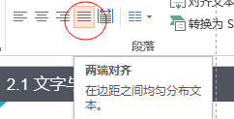
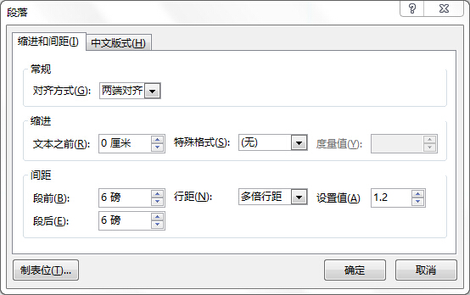
2.1 文字与段落
段落的对齐、行距与段距设置：
对齐
两端对齐（特别是文字中含有数字、英文等）
行距
1.2-1.3倍距；选择「多倍行距」修改数值；
段距
段前4-6磅；段后4-6磅，一般选择默认6磅；
小技巧
①用好格式刷可以便捷设置文字或段落的格式；
②居中型的标题文字，设置段落为居中对齐，调整文字内容后，标题依然是居中的。

Slide 24
2.2 排列与组合
2.2.1 层级排列
当我们需要把一段文字（往往是标题）增加一背景色块怎么办？
这是层的概念
增加的色块被置于文字底层
…
你怎么会
睡我上面
本页设计来自@嘉文钱

Slide 25
2.2 排列与组合
2.2.1 层级排列
与AI、PS中层的概念一致
置于底层
置于顶层
下移一层
上移一层
选中对象后，单击右键或设置在自定义功能区使用

Slide 26
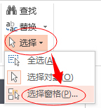
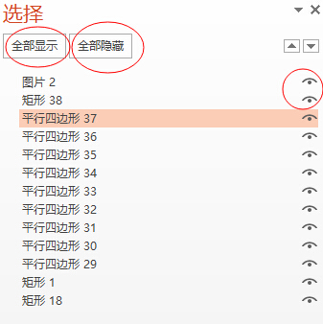
2.2 排列与组合
2.2.1 层级排列
层多了看不过来
层级概念在动画设计中的应用尤其重要。可以通过灵活隐藏图层来修改目标图层，也可以命名图层。
案例 | S012-动态超宽年会 星空文字的修改替换

Slide 27

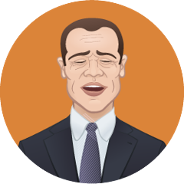
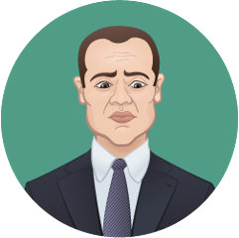






2.2 排列与组合
2.2.2 对齐与分布
动手 丨请将下图打乱后快速重新排列好。
有啥奖励
我来试试
Z
Z
Z
Z

Slide 28
2.2 排列与组合
2.2.2 对齐与分布
选中对象后，在开始→排列→对齐或添加至自定义功能区中使用。
对齐按钮

Slide 29
2.2 排列与组合
2.2.3 组合与分家
当图表很小，需要变大时，我们需要先将图表组合，然后再按住Shift拖动尺寸控点。
Ctrl+G 或 开始→排列→组合，或添加至自定义功能区使用
注意丨组合后原有的动画效果将会消失。

Slide 30
2.2 排列与组合
2.2.4 旋转与翻转
对图形的操作中，经常会用到旋转设置，除了手动旋转外，还可以通过：开始→排列→旋转来操作，同样也可以放置在自定义功能区使用。
30%
20%
动手操作
50%
70%
泪滴形

Slide 31
2.3 表格与图表
2.3.1 表格绘制与修改
插入→表格→选择行列数。默认的表格就比较漂亮了。

Slide 32
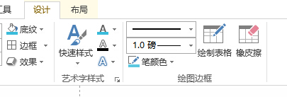
2.3 表格与图表
2.3.1 表格绘制与修改
表格的基本操作：修改背景与边框，合并与拆分，擦除与绘制等（动手练习）。
双击表格
出现表格功能区
边框与底纹
文字设置
合并与拆分
擦除与绘制
特殊效果

Slide 33

我是标题一 | 2013 | 2014 | 2015 | 2016
我是标题二 | 35% | 53.2% | 76.8% | 45.6%
我是标题三 | 45.8% | 33.2% | 93% | 29%
我是标题四 | 35.9% | 76.8% | 45.6% | 33.2%
我是标题五 | 33.3% | 35.9% | 76.8% | 45.6%
我是标题六 | 45.6% | 33.2% | 35.9% | 76.8%
我是标题七 | 44.5% | 22.5% | 93% | 29%
特殊样式一：华丽丽的透明表格图

Slide 34
2.3 表格与图表
2.3.1 表格绘制与修改
特殊样式二：灰底无边框凸显单元格
我是标题一 | 2013 | 2014 | 2015 | 2016
我是标题二 | 35% | 53.2% | 46.8% | 45.6%
我是标题三 | 45.8% | 33.2% | 13% | 59%
我是标题四 | 35.9% | 76.8% | 45.6% | 33.2%
我是标题五 | 33.3% | 35.9% | 76.8% | 45.6%
我是标题六 | 45.6% | 33.2% | 35.9% | 76.8%
我是标题七 | 44.5% | 52.5% | 63% | 19%
上表：背景灰色，无边框；但通过单元格的颜色设置，来凸显业绩的优劣，既美观，又突出重点。

Slide 35
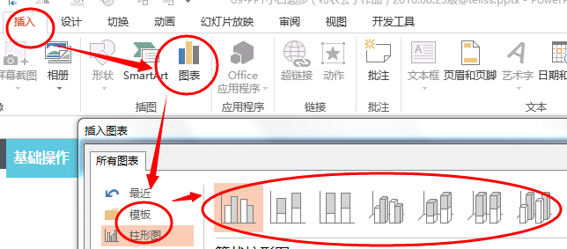
2.3 表格与图表
2.3.2 数据图表绘制与修改
插入
图表
图表类型
细分图表类型
圆饼图：是百分比的对比，强调的是整体与个体之间的比较。
柱状图：是数量上的对比，突出的是个体与个体之间的对比。
选择正确的表格类型非常重要

Slide 36
2.3 表格与图表
2.3.2 数据图表绘制与修改
单位：吨
表格优化
原始默认表格
优化后的表格
即使不对表格做任何格式上的修改，但颜色也要修改和PPT自身颜色风格一致。
右键→编辑数据，删除多余系列，单击右侧加号或直接选择表格中的对应元素进行删除，
再优化颜色设置，增加标签，调整文字大小。

Slide 37
2.3 表格与图表
2.3.2 数据图表绘制与修改
好漂亮啊
咋弄的呢
33%
45%
50%
个性化的饼图设计

Slide 38
2.3 表格与图表
2.3.2 数据图表绘制与修改
45%
45%
灰底圆
主体扇区
数字标签
最终效果
上图效果是主体扇区借助于辅助的灰底圆形和单独的数字标签组合而成。
设计要点：主体图表设置55%的扇形区域及边框为无色，45%的区域设置为目标颜色，边框设置为白色。

Slide 39
2.3 表格与图表
2.3.2 数据图表绘制与修改
动手 | 如何巧用数据图表绘制半圆
添加标题
添加标题
感谢您选择了布衣公子作品，单击添加文字内容，言简意赅不罗嗦。
感谢您选择了布衣公子作品，单击添加文字内容，言简意赅不罗嗦。
添加标题
添加标题
感谢您选择了布衣公子作品，单击添加文字内容，言简意赅不罗嗦。
感谢您选择了布衣公子作品，单击添加文字内容，言简意赅不罗嗦。
我们利用半圆图形可以排列成上述的图表。那么，这个半圆是如何绘制的呢？

Slide 40
2.3 表格与图表
2.3.2 数据图表绘制与修改
数据调整
第一步：添加饼图；
第二步：修改数据；
第三步：取消组合；
第四步：得到半圆。
巧用饼图四
步得到半圆
动手 | 请使用该方法得到1/4圆

Slide 41

更多表格设置知识，请您参考布衣公子第47号作品
47

Slide 42
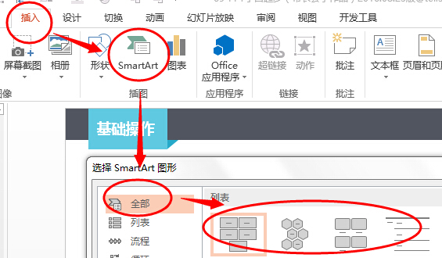
2.3 表格与图表
2.3.3 Smartart图表绘制与修改
插入
Smartart
图表类型
细分图表类型
Smartart 主要是关系型图表，如：列表、流程、循环、层次结构、关系、矩阵、棱锥图等
要根据逻辑关系来选择对应的Smartart图表

Slide 43
2.3 表格与图表
2.3.3 Smartart图表绘制与修改
Smartart图表优化
第一步：插入列表图；
第二步：修改项目内容；
第三步：设置颜色；
我是内容第一部分
我是内容第二部分
我是内容第三部分
我是内容第四部分
我是内容第一部分
我是内容第二部分
我是内容第三部分
我是内容第四部分

Slide 44
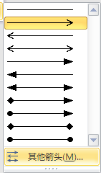
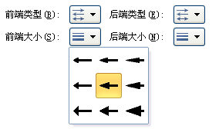
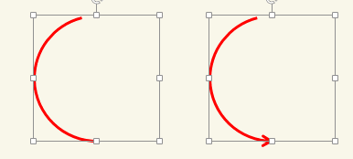
2.4 形状与图片
2.4.1 线条的设置
线条箭头设置
箭头快捷设置
端点类型&大小
弧线&弧形箭头绘制
案例丨作品《68-揭秘PPT真相》中的美女与漂亮PPT的对比图表标注线

Slide 45
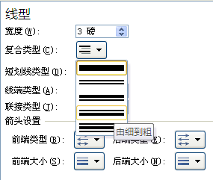
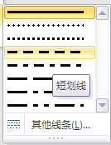
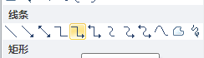
2.4 形状与图片
2.4.1 线条的设置
直线、虚线、双线绘制、连接线
Shift+直线
虚线
双线
连接线
小技巧丨选择某图后，单击右键，选择“锁定绘图模式”，可以连续使用该图。

Slide 46
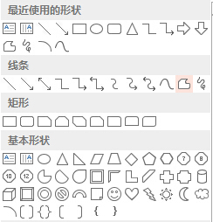
2.4 形状与图片
2.4.1 线条的设置
「任意多边形」的使用
①绘制任意多边形
②图形标注线
此处务必要动手练习！！
设置个性化的图形标注线

Slide 47
2.4 形状与图片
2.4.2 图形的绘制
圆、圆环、正方形、立方体、正五边形、正六边形等的绘制
圆
圆环
正方形
立方体
五边形
六边形
①按住shift后，拖动改变图形大小的同时，不会改变纵横比。
②格式→大小→勾选“锁定纵横比”，更方便微调；
③双击正方形，选择编辑形状图→更改形状→椭圆，可以画出正圆。
小技巧

Slide 48
2.4 形状与图片
2.4.2 图形的绘制
开口图形的绘制
添加标题
我是主要内容项目
第一步：绘制凹形图；
通过图形居中对齐、减除功能进行凹形图绘制，确定开口的大小。
我是主要内容项目
我是主要内容项目
第二步：删除多余部分；
删除居中线段、删除凹口里面的两个顶点，即可以得到开头图形。
特别是当前流行的MBE风格需要这种开口图形的绘制

Slide 49
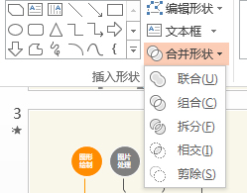
2.4 形状与图片
2.4.2 图形的绘制
这里面用到的了合并形状的功能
2013版：格式→合并形状；
2010版：文件→ 选项→ 自定义功能区→不在功能区的命令（需要添加）
2007版：没有
2003版：更没有
原图
联合
组合
拆分
相交
剪除

Slide 50
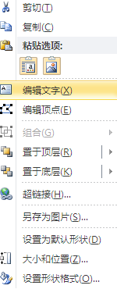
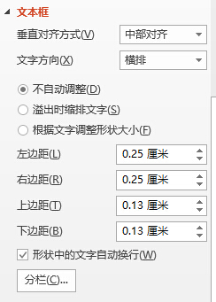
2.4 形状与图片
2.4.2 图形的绘制
图框文字的处理
图框文字
右击图形框→编辑文字
需要将图框的边距都调为0

Slide 51
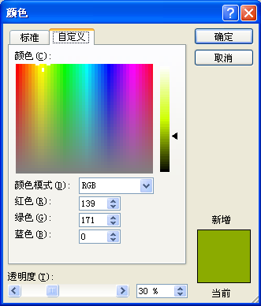
2.4 形状与图片
2.4.2 图形的绘制
图形填充颜色透明度的设置
选中模块后：格式→形状填充→其他填充颜色→设置透明度
模块一
模块三
模块二
设置色块透明度
思考丨如何设置文字的透明度？
Notes:
设置文字透明：

Slide 52
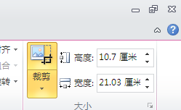
2.4 形状与图片
2.4.3 图像的处理
图片的裁剪
双击图片，选择“裁剪”，就可以自行裁剪图片了。裁剪后的边缘，可以用压缩的方式删除。
小技巧
可以选择常用的宽高比作为图片的统一宽高比。这样，当多次使用图片（如评优照片）每次图片裁剪为对应的宽高比，然后再调整统一的大小就可以了。
切忌
调整图片时，请不要改变图片的长、宽比，这样会显得非常山寨！

Slide 53

2.4 形状与图片
2.4.3 图像的处理
图片裁剪为个性化形状
这是怎么裁处来的
小技巧丨A图片放在B图片上可以把B裁成A的样子哦。

Slide 54
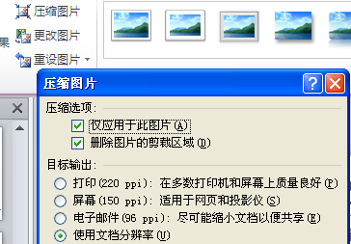
2.4 形状与图片
2.4.3 图像的处理
图片的压缩
双击图片，选择“压缩图片”，注意各种选项极其区别。
注意
图片的压缩动作是不可逆的！如果需要请您留下图片的备份。

Slide 55

2.4 形状与图片
2.4.3 图像的处理
图片的各种效果
分别练习如何设置。提示：可以用格式刷直接将图片效果刷走。
相框
阴影
映像
三维

Slide 56

2.4 形状与图片
2.4.3 图像的处理
图片翘角效果
我们的视觉常常会欺骗我们，同一个平面的物体，就因为增加了阴影的效果，它就突然翘角起来了。换句话说，这张图片要呈现出两边微微翘起的效果，只需要增加阴影就够了。
请思考
如何实现左侧阴影？

Slide 57
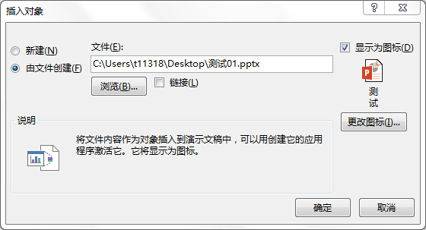
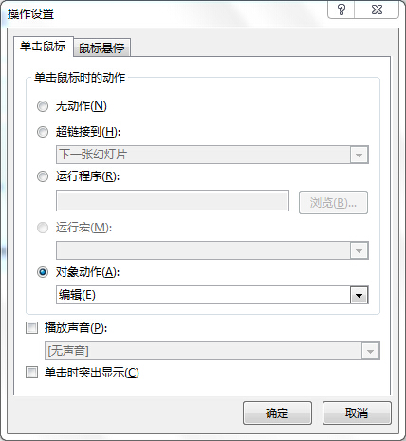
2.5 插入其他元素
2.5.1 插入的对象如何在播放状态下编辑
插入→对象
插入→动作

Slide 58

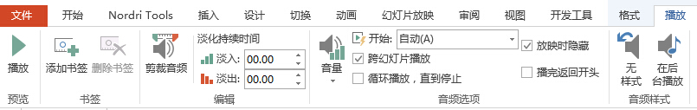
2.5 插入其他元素
2.5.2 插入音频
直接选中音频复制到PPT对应的页面就可以了。设置参数：双击小喇叭→播放
根据需要裁剪音频
淡入淡出时间微调
自动播放
跨幻灯片播放
放映时隐藏

Slide 59
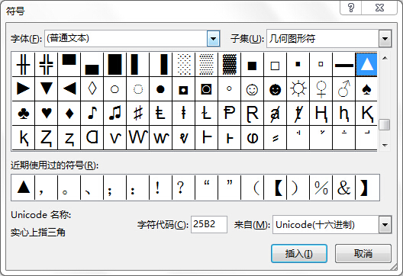
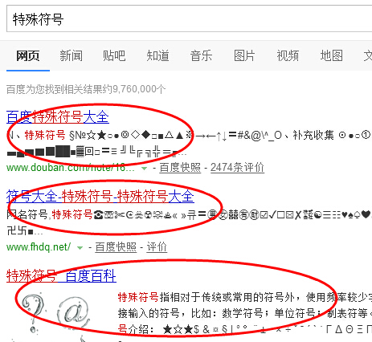
2.5 插入其他元素
2.5.3 插入特殊符号
在文字输入状态下，通过：插入→符号，来找到需要的特殊符号，如▲→√等等。
但是在PPT中翻找比较麻烦，有时候可以百度找特殊符号也很方便哦！

Slide 60
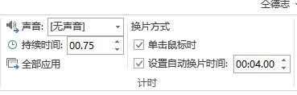
2.6 PPT内容输出
2.6.1 音乐与PPT播放的同步
增加了音乐的PPT，为确保音乐和PPT播放同步，需要反复调整各页面切换时间。
当然啦！
好难调！
你确定你
是在干活？
声音小点！

Slide 61
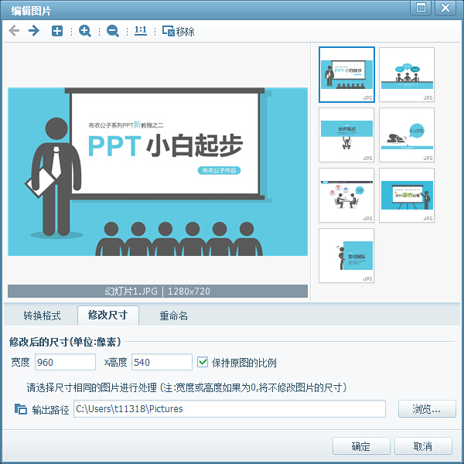
2.6 PPT内容输出
2.6.2 输出图片的批量修改尺寸
PPT另存为JPG格式
1280×720
美图看看批量修改尺寸
960×540
960×540更适合在公司邮件或网站、微信公众号上显示。

Slide 62
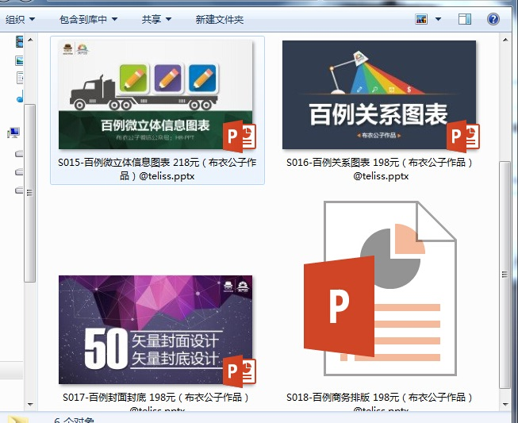
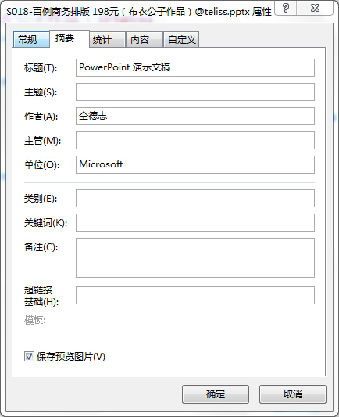
2.6 PPT内容输出
2.6.3 修正PPT预览图
文件→信息→属性→高级属性→摘要→保存预览图

Slide 63
本
章
小
结
1.学完了这一节，您学到了哪些必备的技能？
2.您认为哪个技巧非常好，解决了您的困惑？

Slide 64
第三章
素材搜集
您是否有一个PPT素材库？都有哪些内容？
您通常是如何搜集PPT素材的？
您有哪些好的网站分享？

Slide 65
3.1 需要搜集哪些素材
模板
图表
图片
图标
背景音乐
片头视频

Slide 66
3.2 通过哪些途径搜集素材
免费下载
朋友间交换分享
花钱购买
公众号分享素材包
网站免费资源
注意要等价交换
千万不要做伸手党
花钱买的是素材
省的是时间

Slide 67
3.3 通过哪些网站搜集素材
以下网站都可以收藏
哇这么多好素材！
微软officeplus.cn：模板、图表；
51PPT模板网：模板、图表、图标；
千图网：矢量素材、图片、模板、图表，可收藏；
16素材网：高清图片、矢量素材；
pixabay/pexels.com：无版权要求图片；
快搜（so.chongbuluo.com）：搜索引擎集合；
演界网yanj.cn：收费及免费作品；
Freepik：国外免费矢量素材及图片搜索及下载；
tineye.com：以图找图（类似百度识图）。

Slide 68
3.4 什么时候搜集合适？
不积跬步，无以至千里
日常点滴积累
网络充满了宝藏，而我们却苦于没有素材
定期专题寻宝

Slide 69
本
章
小
结
本
章
小
结
1.我们需要搜集哪些类型的素材？
2.可以通过哪些渠道搜集搜素？
3.有哪些好的网站可以搜集素材？
4.什么时候搜集素材比较合适？

Slide 70
终于完成
十分钟后
写教程真的好累……

Slide 71
11020228@qq.com
http://teliss.blog.163.com
http://teliss.yanj.cn

Slide 73

布衣公子2015全年收费合集12套 职场经验与PPT创意的完美结合

Slide 74

布衣公子百例微立体第三弹 图表的美感与实用性完美结合

Slide 75

这是充满创意的百例关系图表 另外赠送超多矢量人物素材

Slide 76

50套创意矢量封面封底 另赠送超多矢量人物（第二波）

Slide 77
51PPT模板网 www.51pptmoban.com 整理发布

